Slide 1
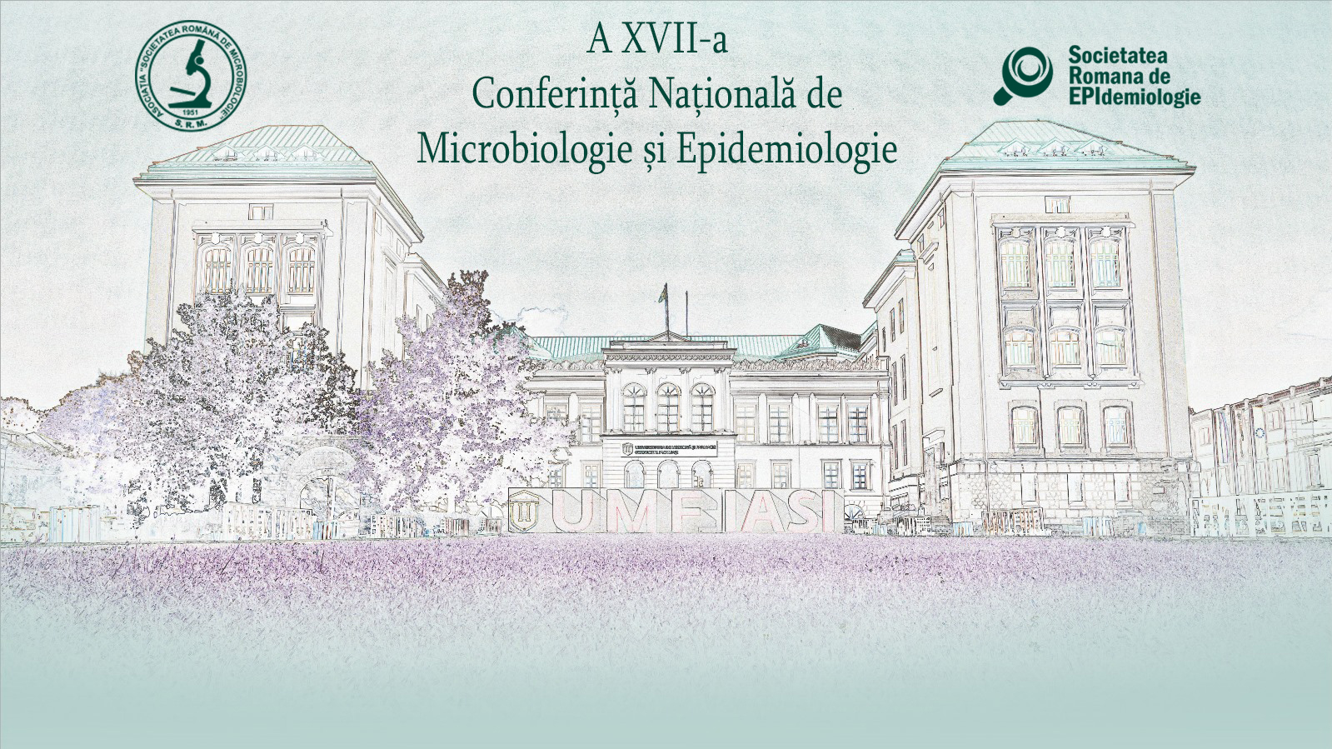
Titlu lucrare - Noi strategii pentru combaterea bacteriilor multirezistente
Autori: Aurica Emanuel, Veronica Gabriel

